Slide 1
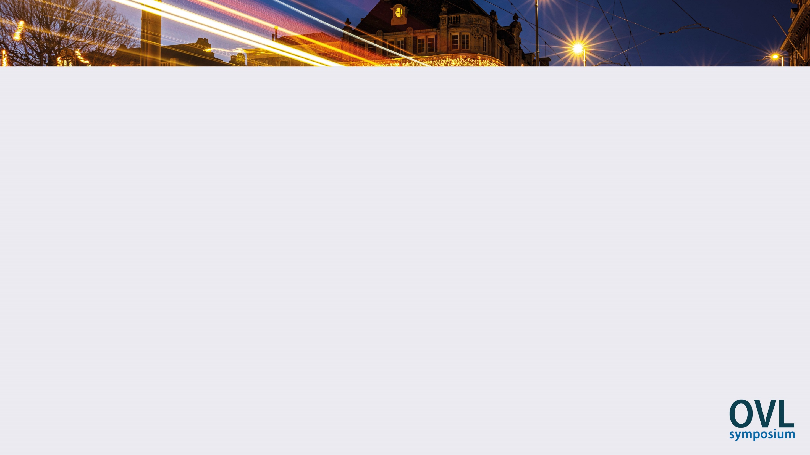

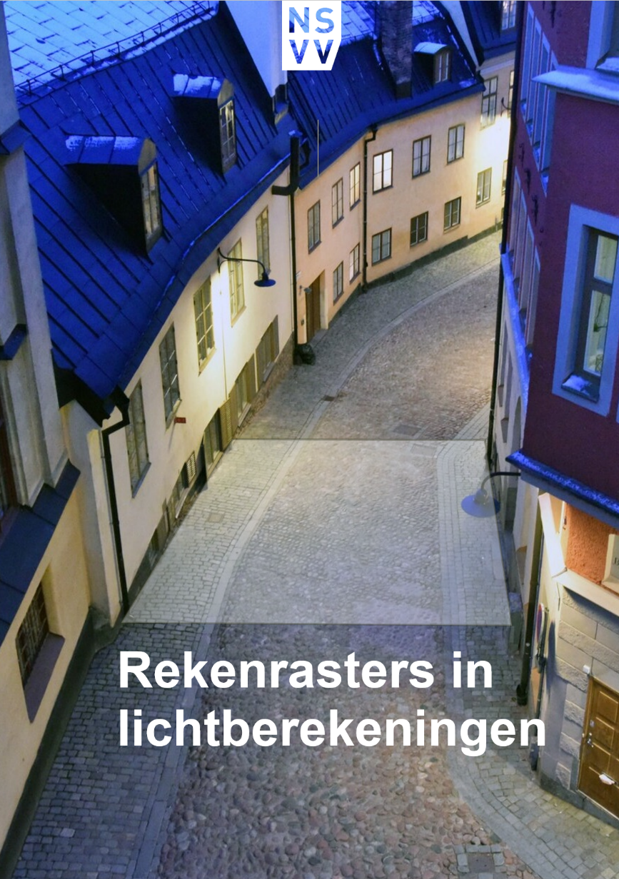
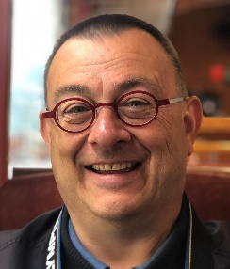

Roger van Ratingen
Toine Adams
Kenniscentrum voor licht
Kernteam Outdoor NSVV
November 2024

Slide 2
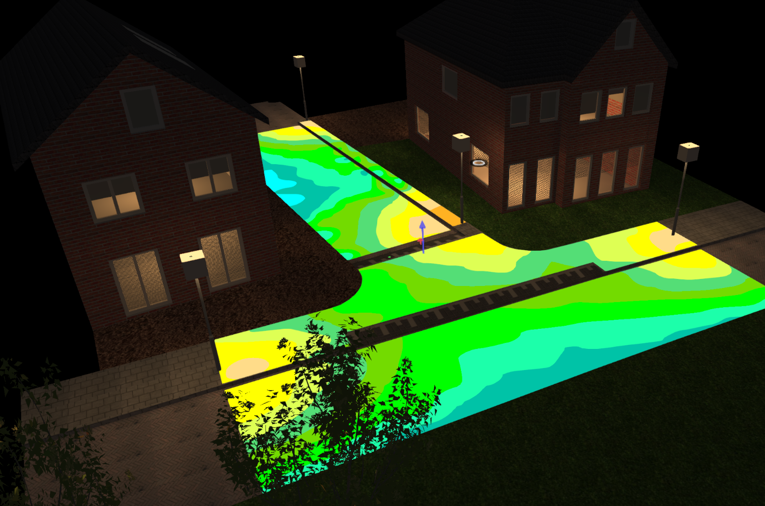
Introductie
Ontwerpen in de Dialux EVO Buiten en gebouwenmodule is populair!
Maar voldoet het resultaat aan
NPR-13201 richtlijnen?

Slide 3
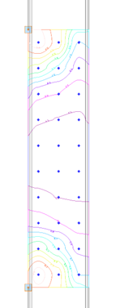
Rekenrasters conform de NEN-EN 13201
Rekenrasters zijn altijd rechthoekig
Lengte wordt bepaald door afstand tussen twee lichtmasten
Rekenvlakbreedte is profielbreedte
Vaststelling aantal en afstand tussen rekenpunten uit formules

Slide 4
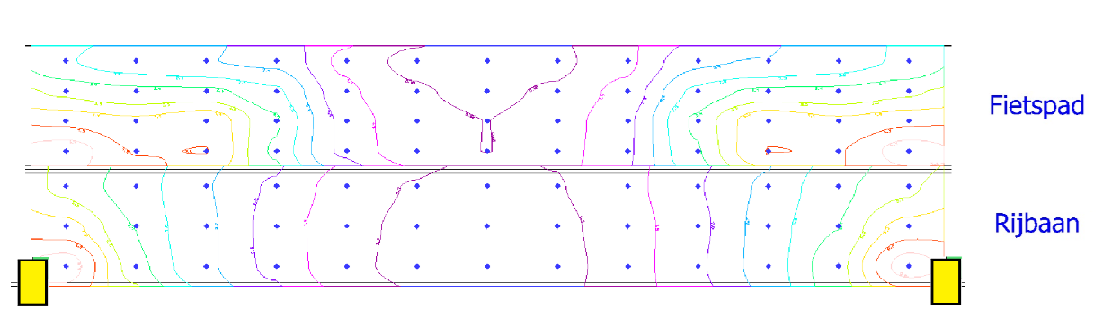
Aantal rekenpunten in de breedte

Slide 5
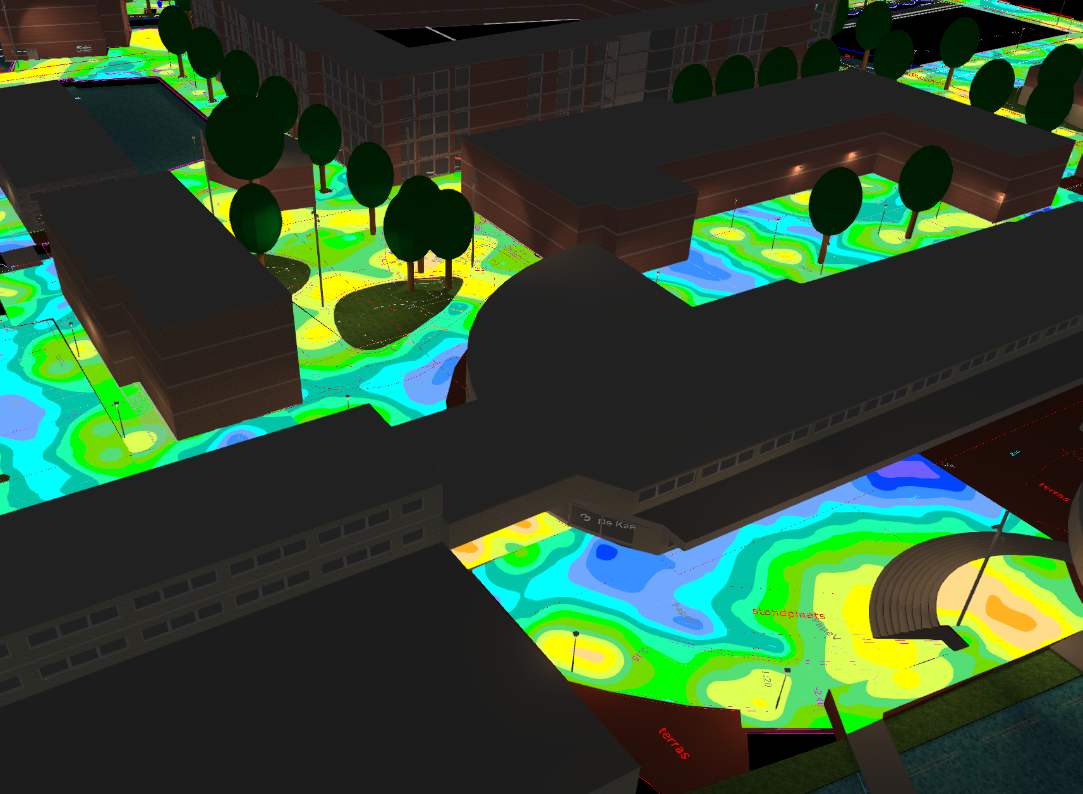
Uitdaging
De openbare ruimte kan niet altijd makkelijk worden beschreven aan de hand van rechthoekige rekenrasters….

Slide 6

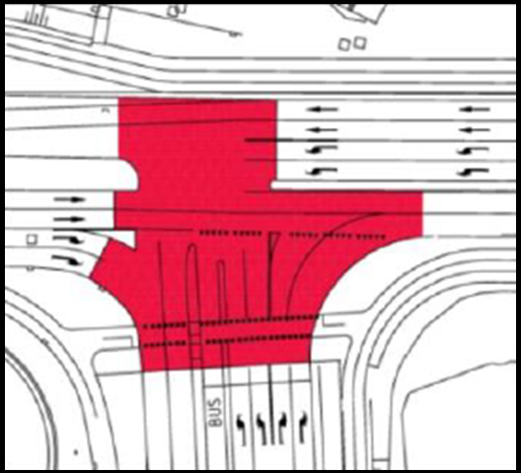
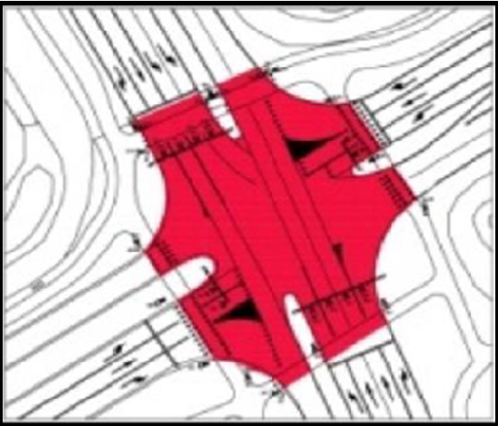
Berekenen van conflictgebieden

Slide 7
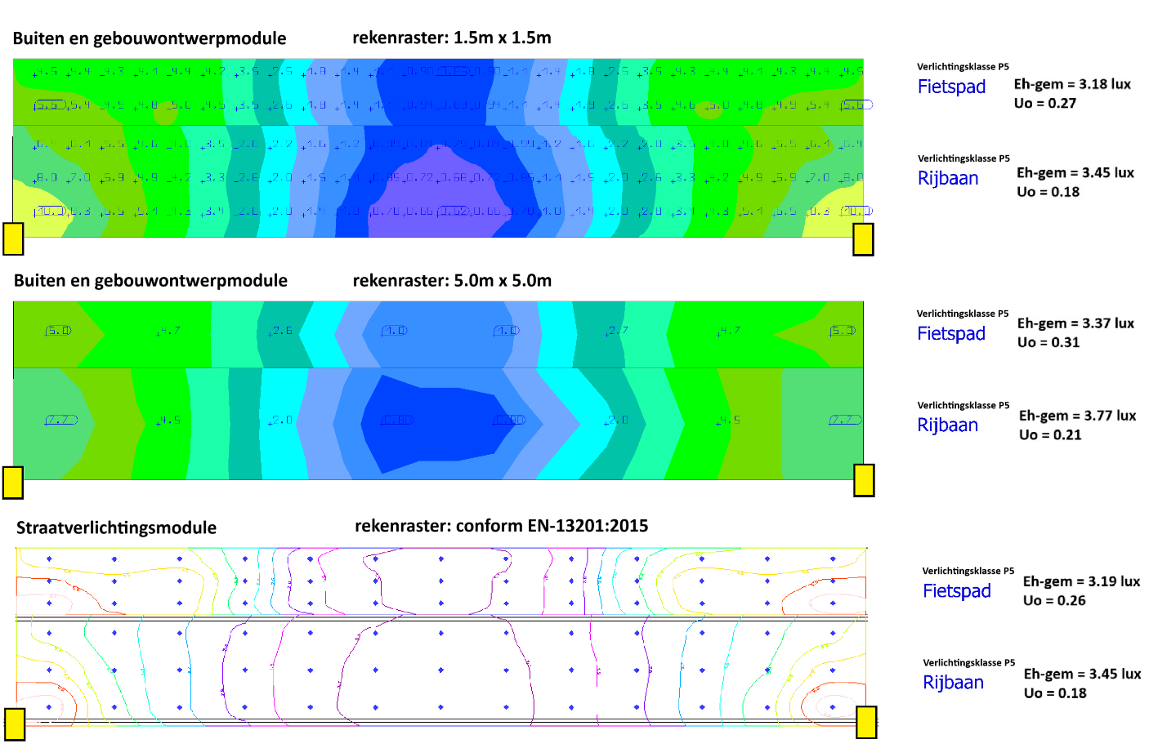
Invloed aantal rekenpunten op resultaten
Rijbaan voldoet niet aan de P5 verlichtingsklasse
Probleem opgelost!?
Nee!

Slide 8
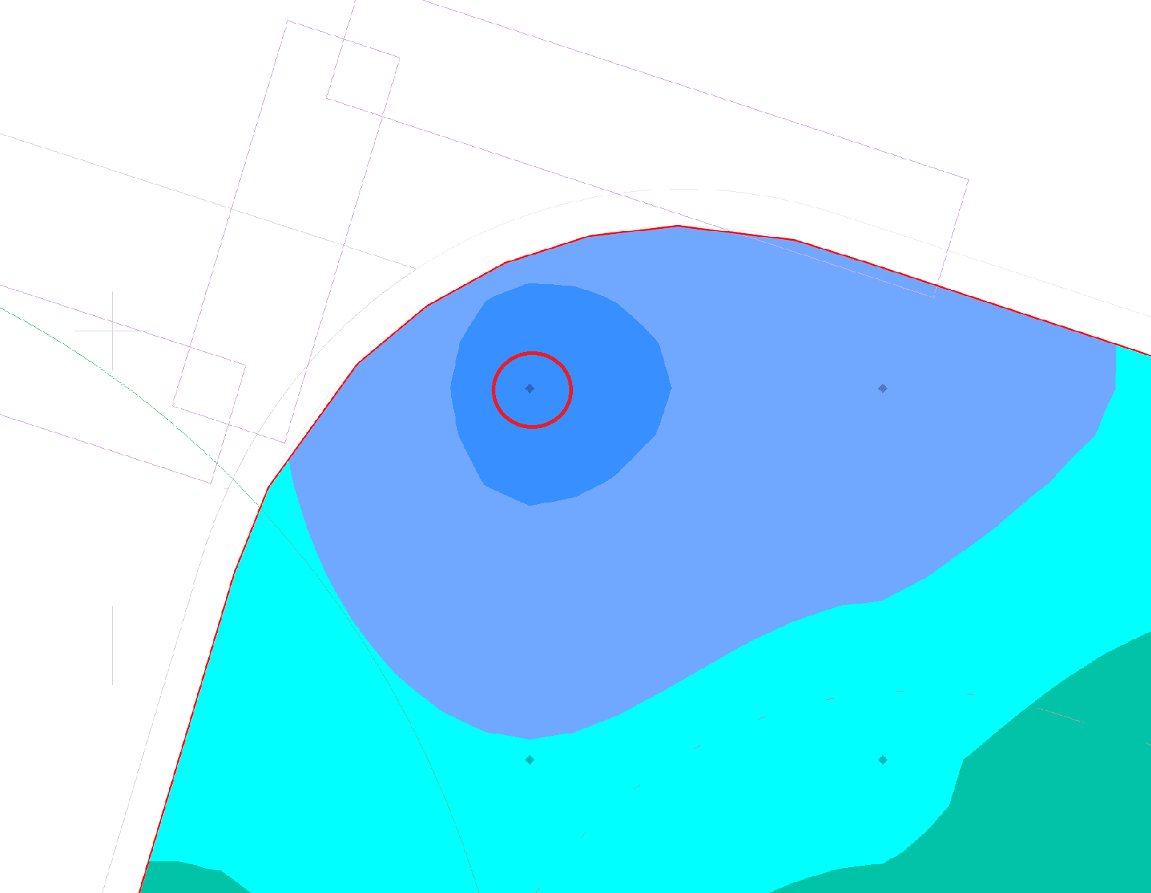
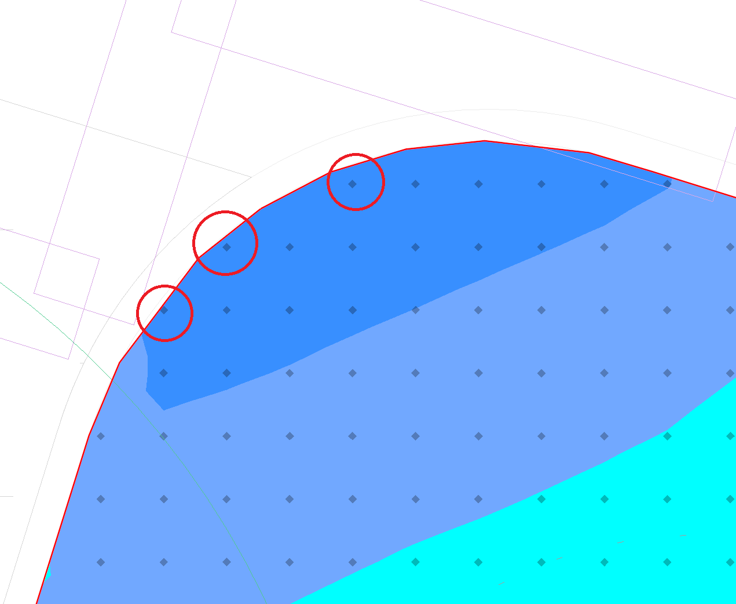
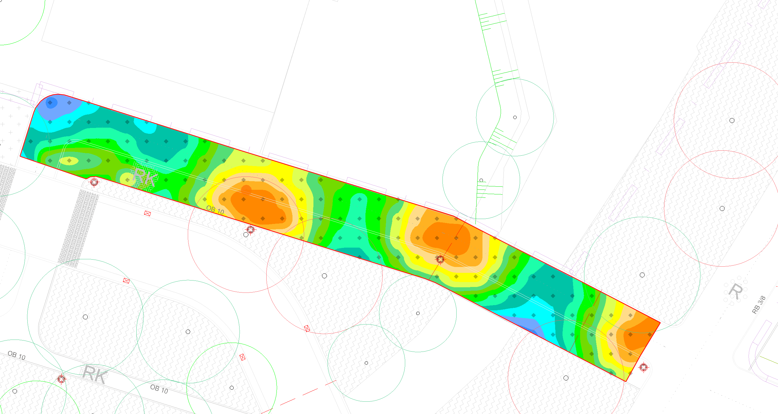
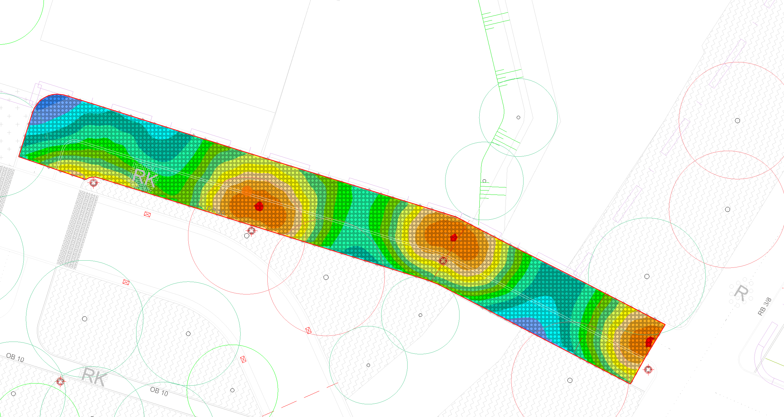
Verkleinen rekenraster is beter?
Rastergrootte: 1.5m x 1.5m
Rastergrootte: 0.3m x 0.3m
Eh-gem: 4.3 lux
Uo = 0.22
Eh-gem: 4.2 lux
Uo = 0.17

Slide 9
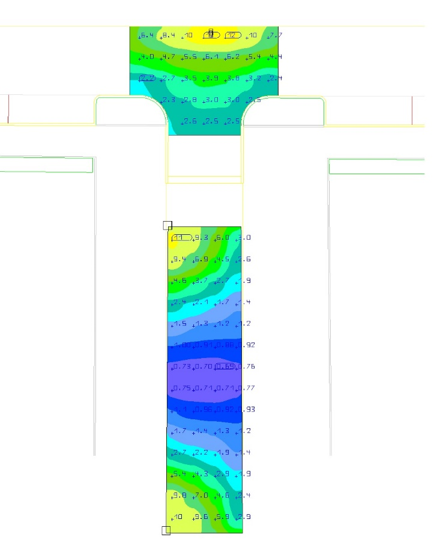
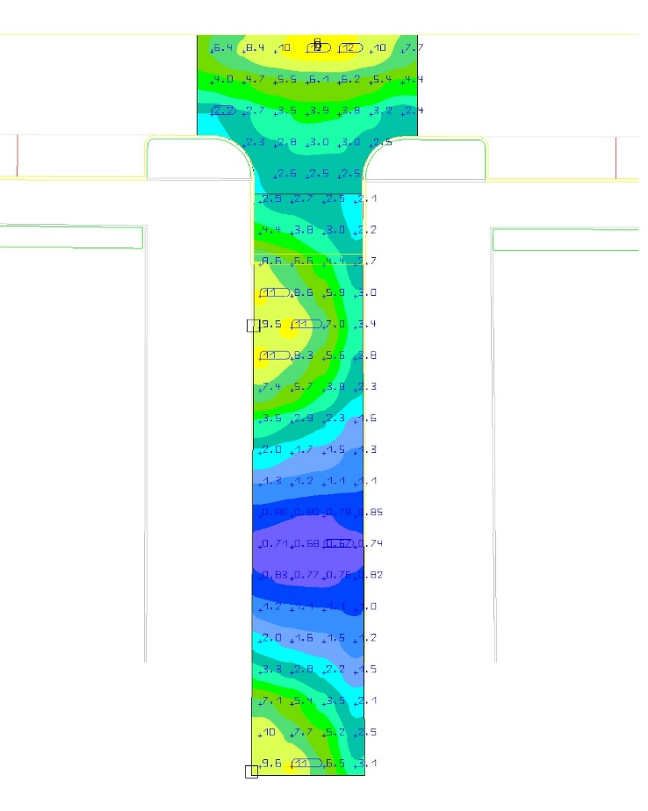
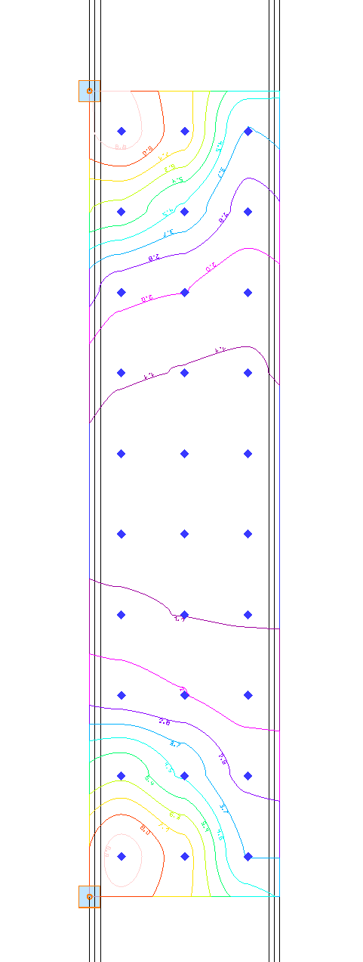
Invloed rastergrootte en grenzen op resultaten
Buiten- en gebouwenmodule
Straatverlichtingsmodule
Kruising:
Eh-gem = 5,02 lux
Uo = 0,44
Wegvlak:
Eh-gem = 3,00 lux
Uo = 0,23
Wegvlak:
Eh-gem = 3,70 lux
Uo = 0,18
Wegvlak:
Eh-gem = 3,12 lux
Uo = 0,22

Slide 10
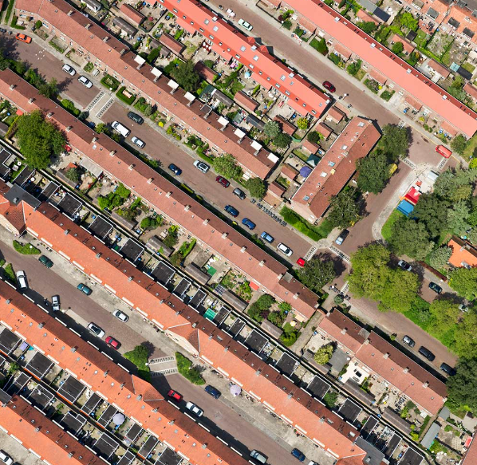
Advies
1) Gebruik straatverlichtingsmodule conform EN-13201:2015
2) Samennemen profielen waar dat kan.
3) Bepaal (maximale) lichttechnische ontwerpparameters
4) Gebruik Buiten en gebouwenmodule voor inpassing
5) Pas de rastergrootte aan naar 1.5m x 1.5m

Slide 11
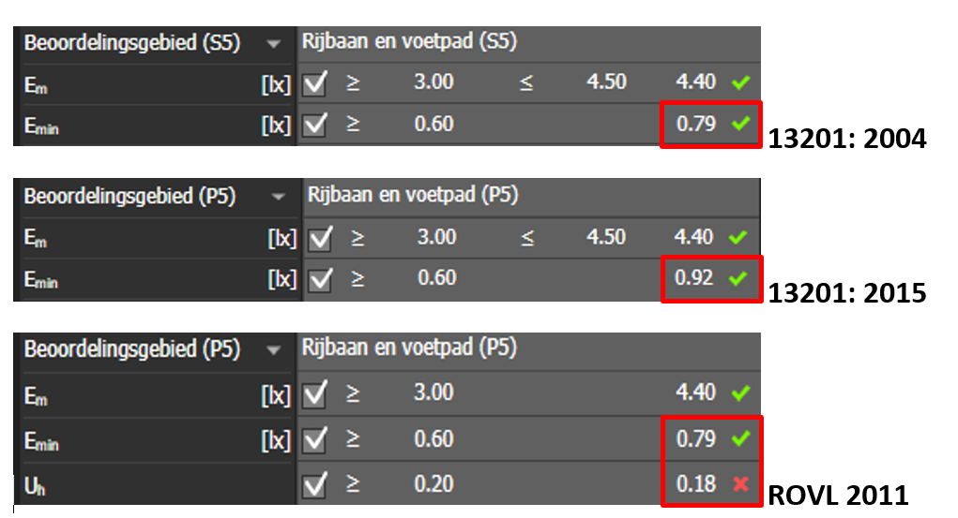
Gebruik ROVL 2011 niet voor berekening gelijkmatigheid
BELANGRIJK
Reken (handmatig) gelijkmatigheid (E_{min}/E_{gem}) uit in alle P-klassen (≥ 0,20).
Neem berekende waarde over in Gedragscode Buitenverlichting 2024.

Slide 12
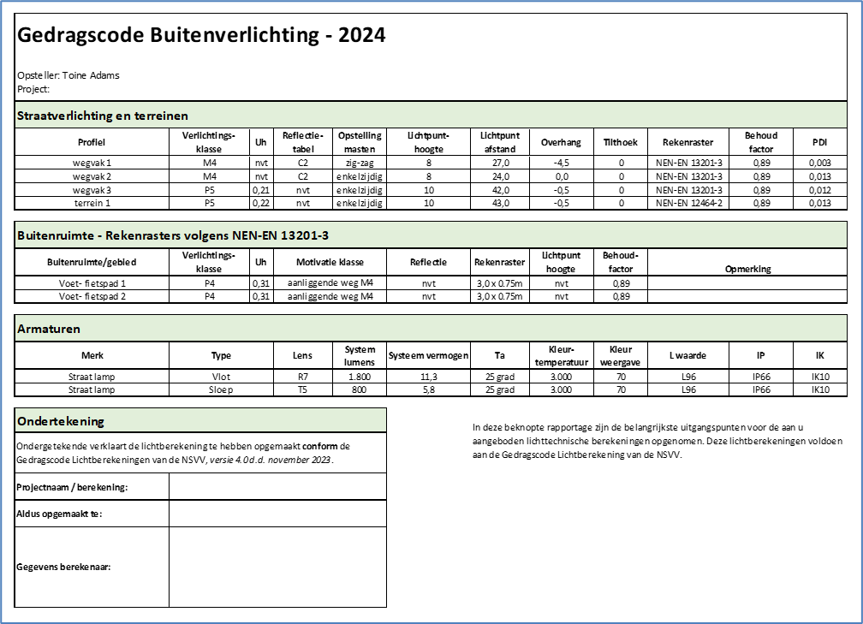

Slide 13



